Slide 1
Python
Nombre: Lucero Leydi Calle Velarde
Carrera: Administración de Empresas
Notes:
Clases de python

Slide 2
EJERCICIO 1
1. Como proyecto paralelo, un programador decidió crear un programa simple que pueda permitir a los usuarios saber si el año mencionado por el usuario es bisiesto o no. El año bisiesto se calcula determinando si el año es exactamente divisible por el número "4" y en el caso de un año centenario, como el año 2000, debe ser exactamente divisible por 400.

Slide 3
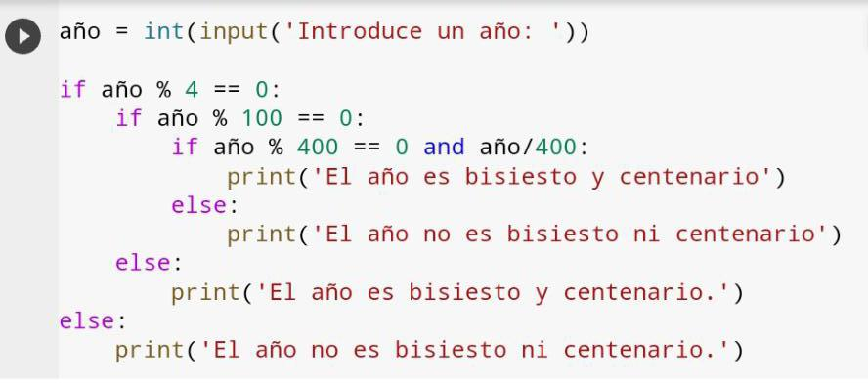
Elaboración

Slide 4
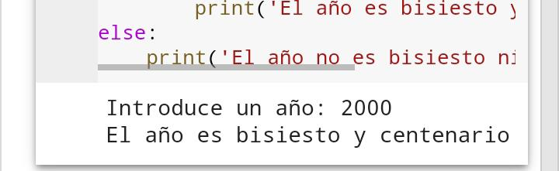
Resultado

Slide 5
Ejercicio 2
2. A un programador independiente se le encomendó la tarea de crear un programa sencillo para determinar la elegibilidad de un perfil para un préstamo para automóvil. Con base en información y condiciones específicas, como que el candidato debe tener menos de 45 años de edad, debe tener un mínimo de cierta cantidad de ingresos y no debe tener antecedentes penales, el programa debía determinar si la misma persona era elegible. para un préstamo o no.

Slide 6
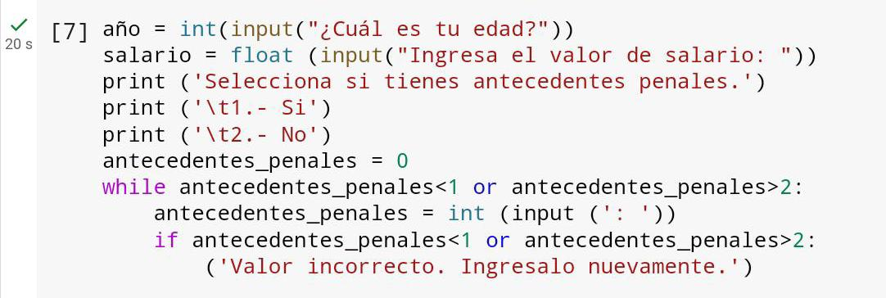
Elaboración

Slide 7
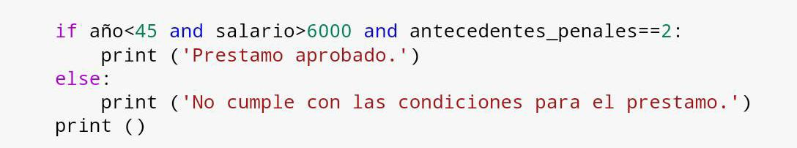
Elaboración

Slide 8
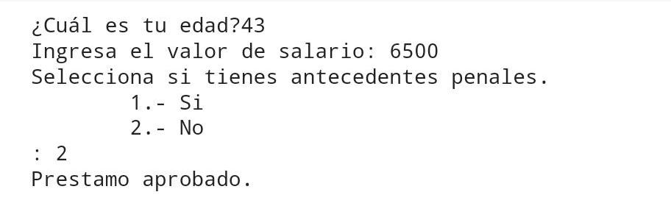
Resultado

Slide 9
GRACIAS POR SU ATENCIÓN

